Slide 1

処遇改善加算等
計画書・報告書の電子申請方法
八王子市 福祉部 高齢者いきいき課

Slide 2
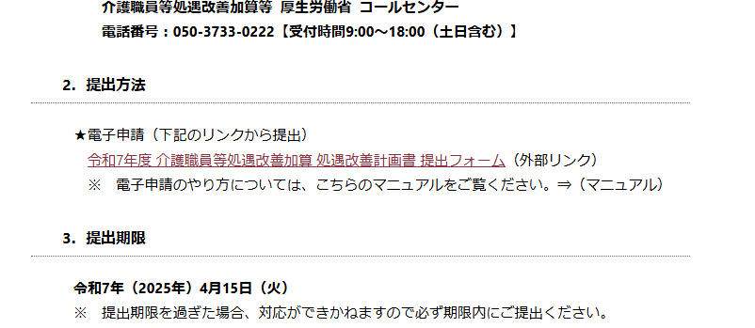
ステップ①
八王子市ホームページ
ここを
クリック

Slide 3
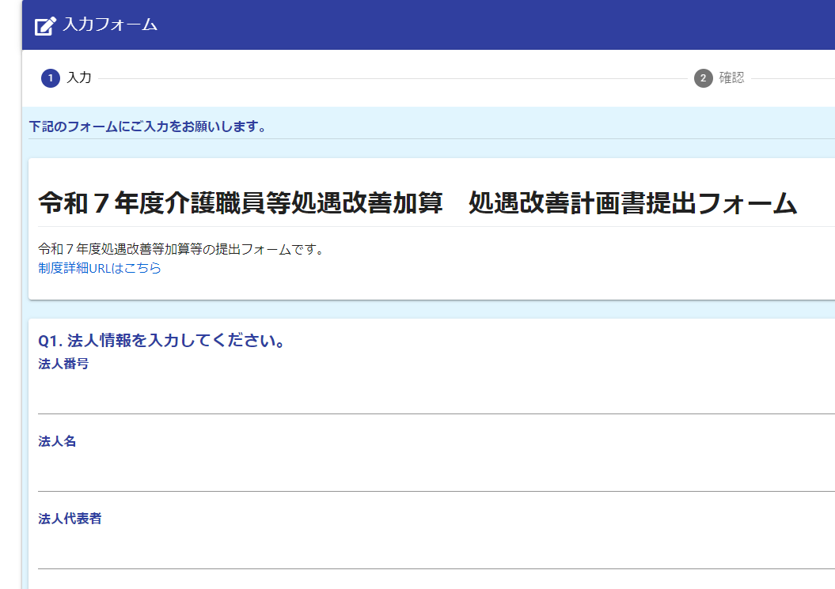
ステップ②
法人情報を入力

Slide 4
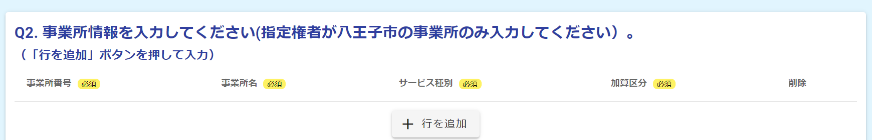
ステップ③
八王子市が指定権者の事業者情報を入力！
まず、ここをクリック

Slide 5
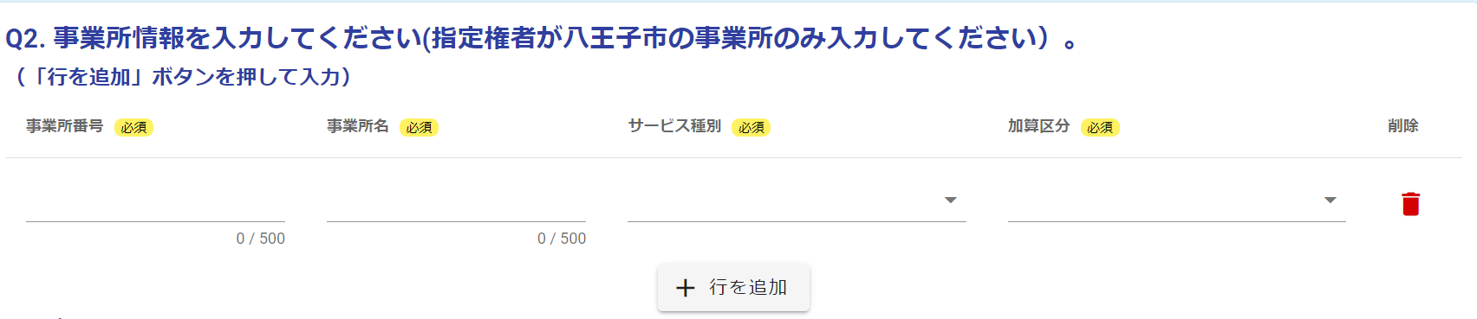
ステップ④
八王子市が指定権者の事業者情報を入力！
入力欄が表示されるので、
事業者情報を入力！

Slide 6
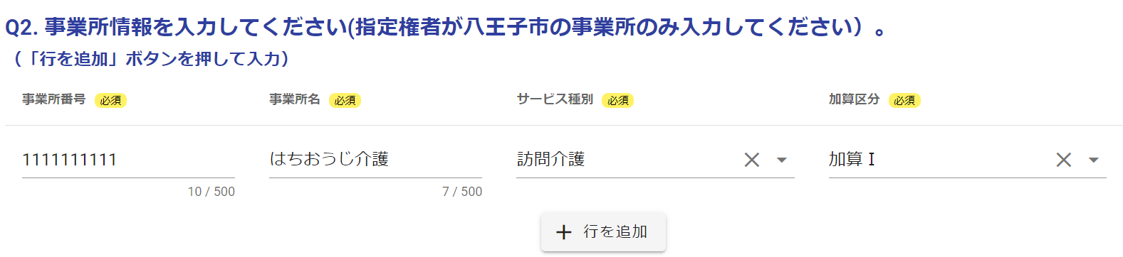
ステップ⑤
(ステップ④）
1事業所目を入力後・・・
(2事業所目がある場合）
再度、ここをクリック

Slide 7
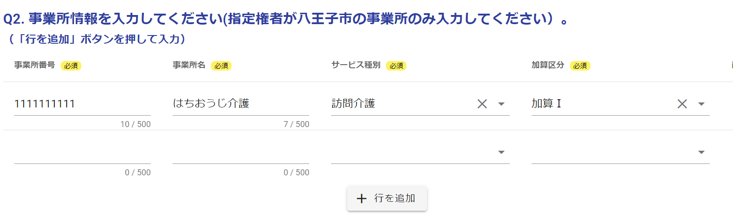
ステップ⑥
入力欄が追加されるので、
2事業所目の情報を入力！
(3事業所目以降がある場合）
入力後、
ここをクリック・・・
この作業(ステップ⑤～⑥）を、
八王子市が指定権者の事業所をすべて入力し終えるまで続けます。
※他自治体が指定権者の事業所は入力不要

Slide 8
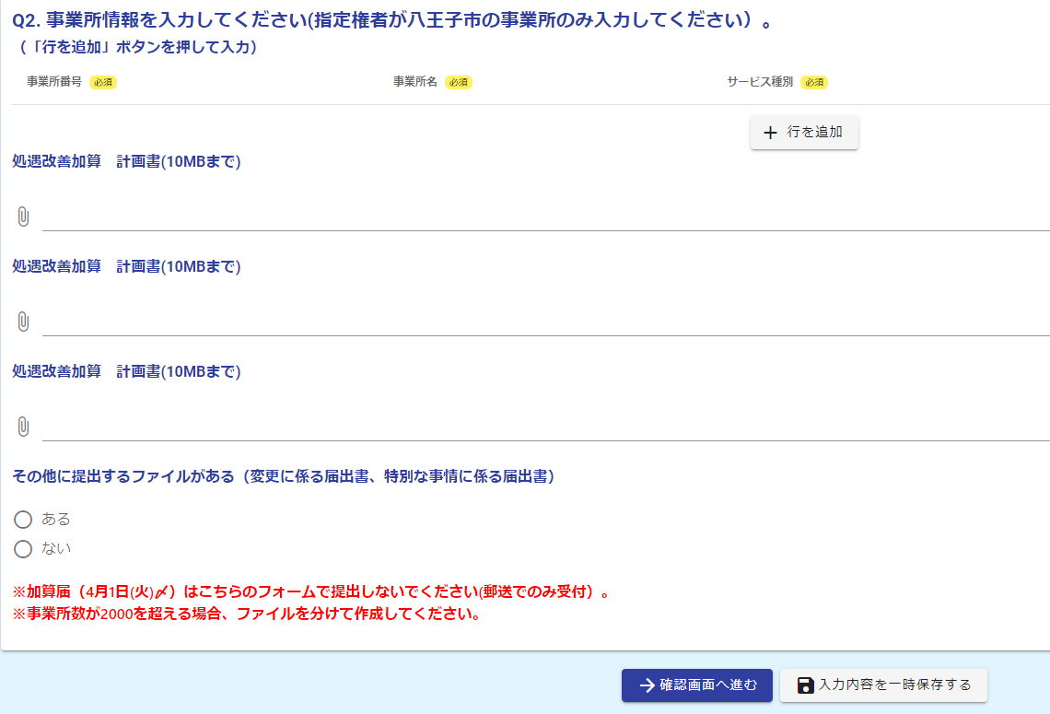
ステップ⑦
作成した計画書を、添付し、「確認画面へ進む」をクリック！
作成した計画書を、添付し、「確認画面へ進む」をクリック！

Slide 9
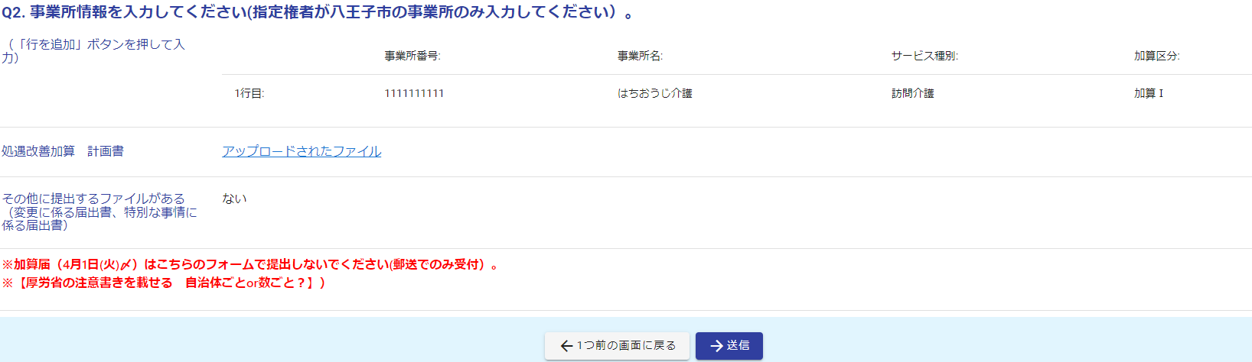
ステップ⑧
確認画面に移るので、
一番下の「送信」をクリック

Slide 10
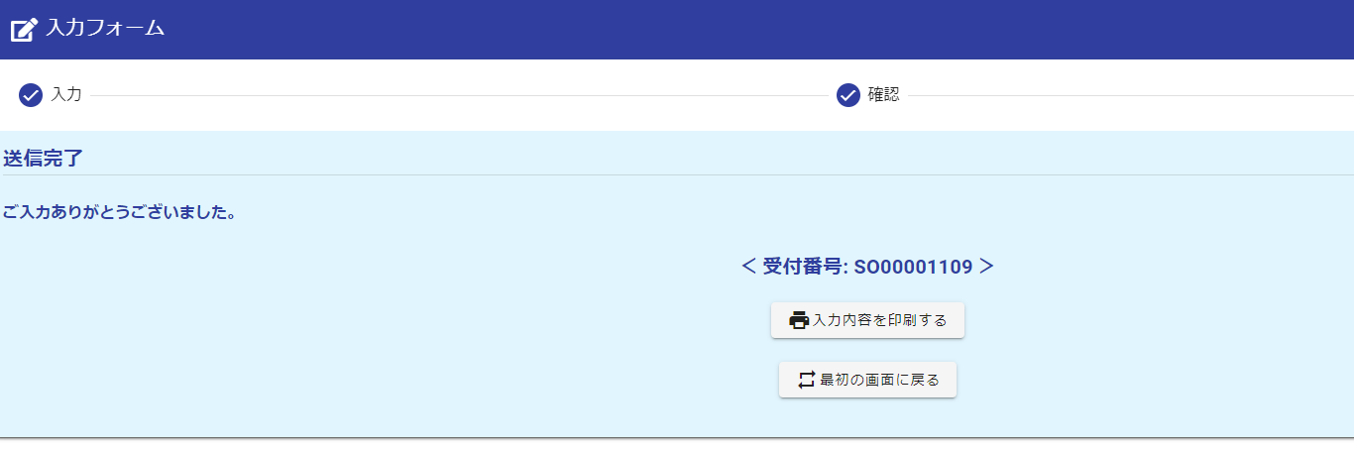
ステップ⑨
この画面が出たら申請完了です。
申請終了後、登録されたメールアドレスに送信完了メールが送信されます。

Slide 11
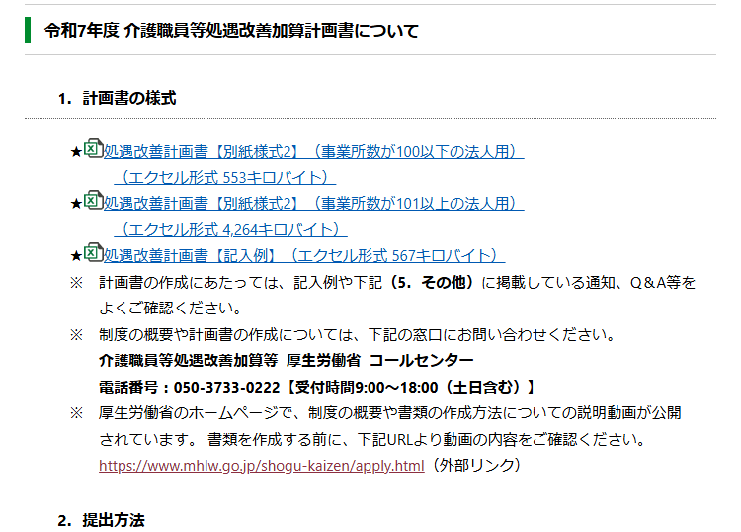
※加算の対象が「101事業所以上」の場合
こちらの様式を使用してください
（最大2000事業所まで
記載できます。）

Slide 12

※加算の対象が「2000事業所を超える」場合
例：法人が6000事業所を運営している場合
最大2000
事業所しか
記載できない
計画書(事業所数101件以上の法人用）
そこで
・ファイルを3つ作成
(2000事業所ごとに分ける）
・作成したファイルをすべて八王子市に提出！
計画書①（1-2000件を記載）
計画書②（２００１-４０００件を記載）
計画書③（４００１-６０００件を記載）

